Slide 1


Slide 2

VÍDEO INTRODUÇÃO

Slide 3

PACTO DA TURMA – 1.º PARTE
ESCREVE TODOS OS DESCARTÁVEIS QUE CONSEGUIRES
2 MINUTOS

Slide 4
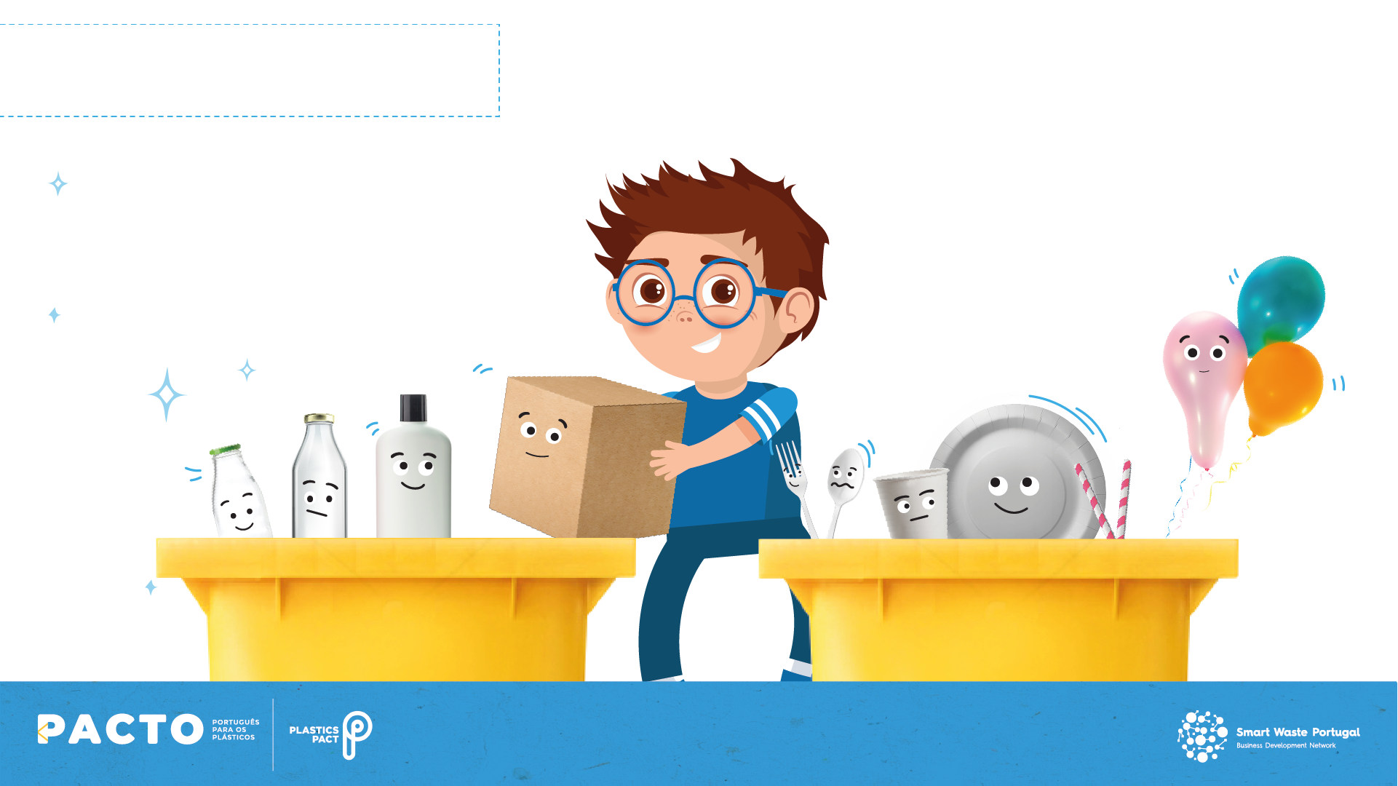
PARA QUE USAMOS DESCARTÁVEIS?
EMBALAGENS
UTENSÍLIOS
(ex: garrafas e frascos de vidro; latas de metal; garrafas e sacos de plástico; caixa de cartão)
(ex: talheres de plástico; copo de “papel”; prato de papel; palhinha de papel; balões)

Slide 5
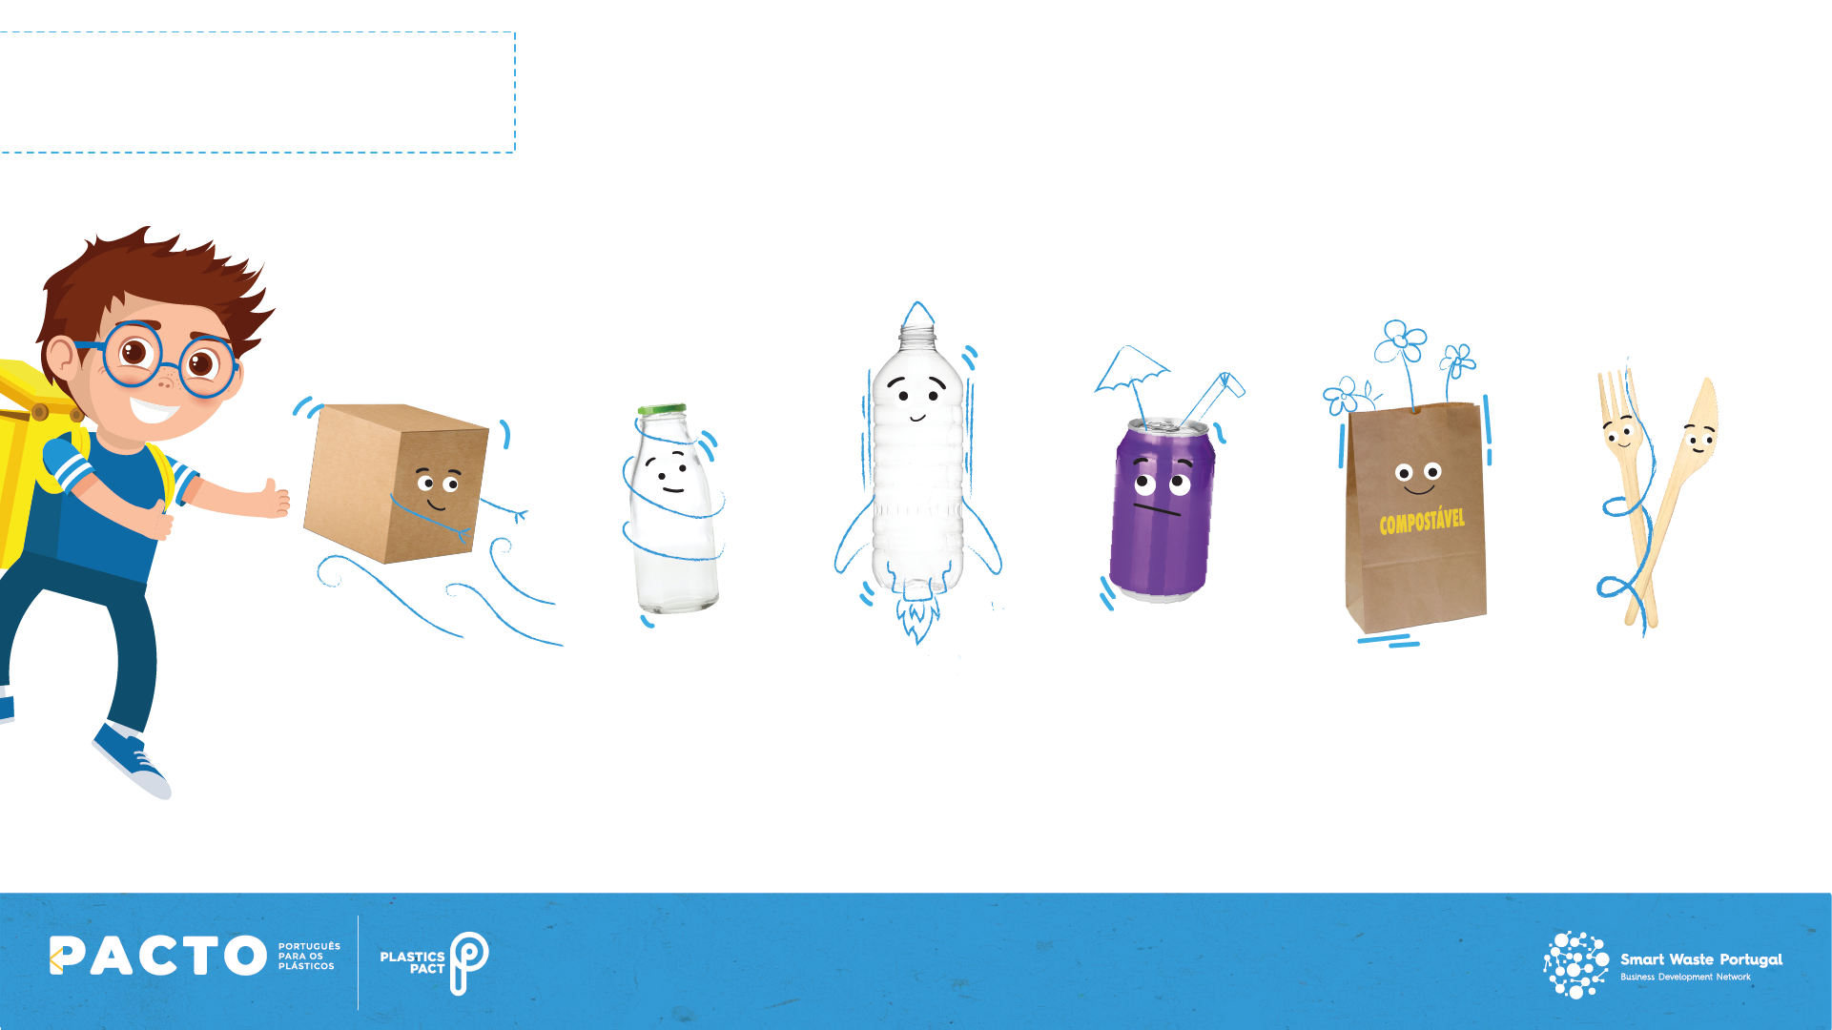
QUE MATERIAIS UTILIZAM?
PAPEL/CARTÃO
VIDRO
PLÁSTICO
METAL
MATERIAIS ORGÂNICOS
MADEIRA

Slide 6
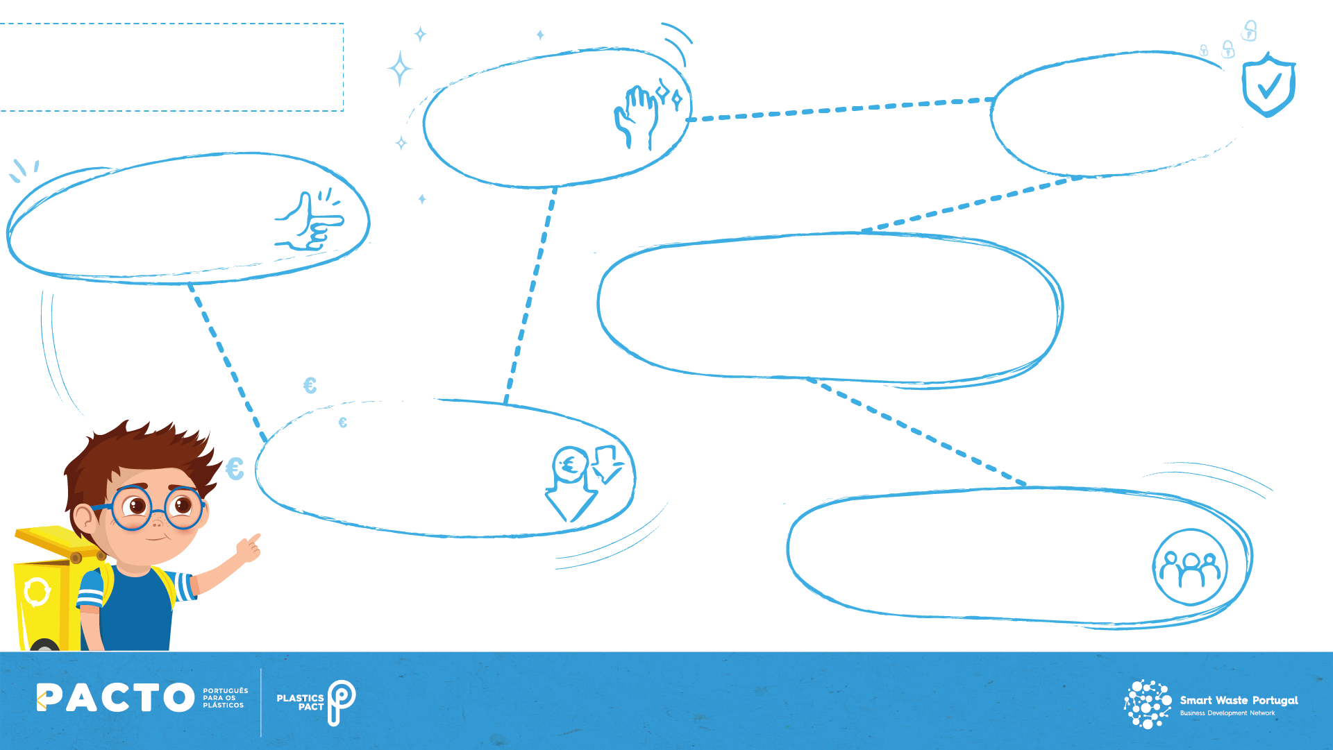
PORQUÊ DESCARTÁVEIS?
HIGIENE
SEGURANÇA
PRÁTICOS
AUMENTO DA VIDA ÚTIL DO PRODUTO
CUSTO BAIXO
MENOS RECURSOS

Slide 7
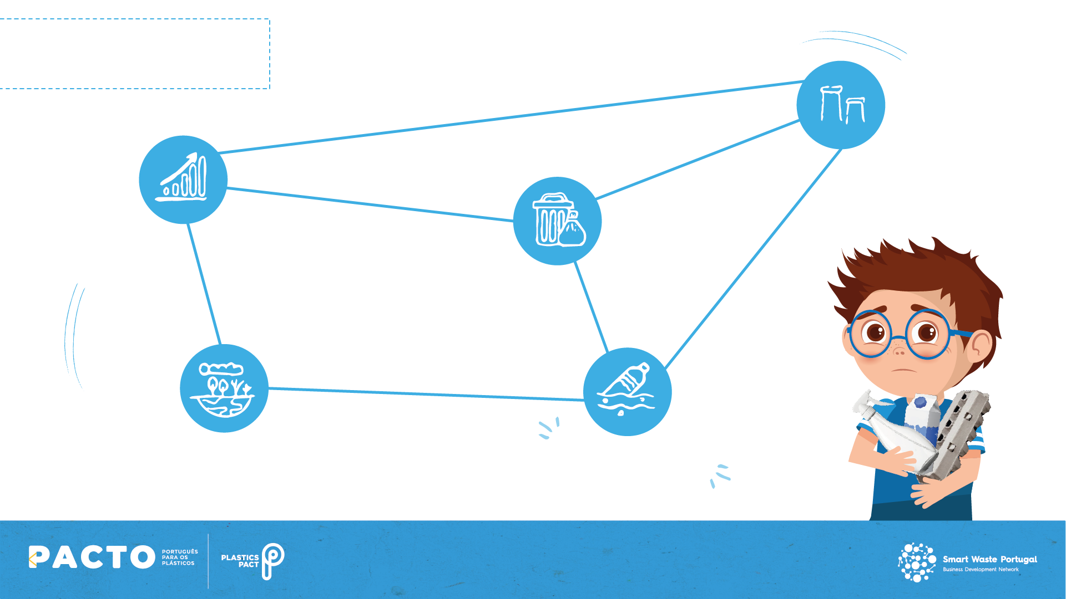
QUAIS OS PROBLEMAS?
EMISSÕES DE CARBONO
USO EXCESSIVO
NÃO REUTILIZAÇÃO DE RECURSOS
CONSUMO DE RECURSOS
POLUIÇÃO

Slide 8
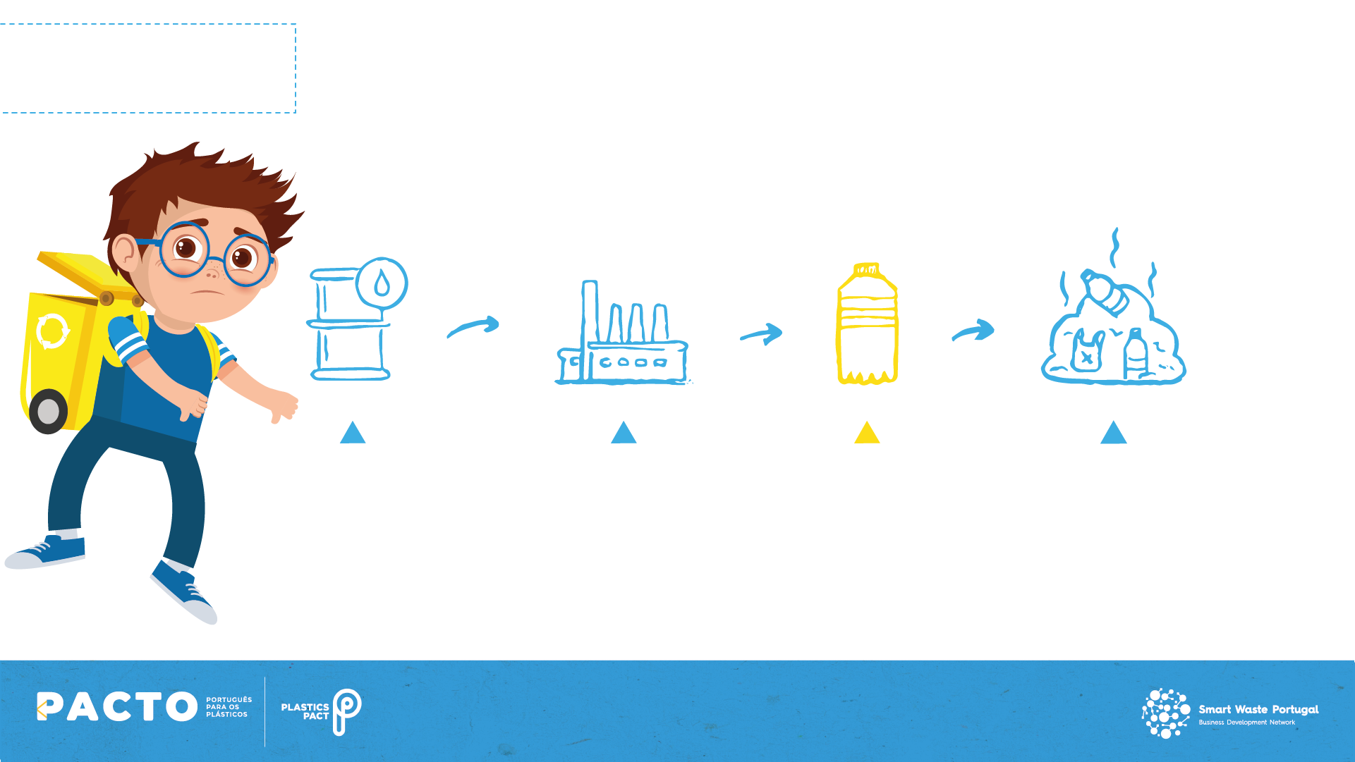
ECONOMIA LINEAR
OBTER
PRODUZIR
USAR
DESCARTAR

Slide 9
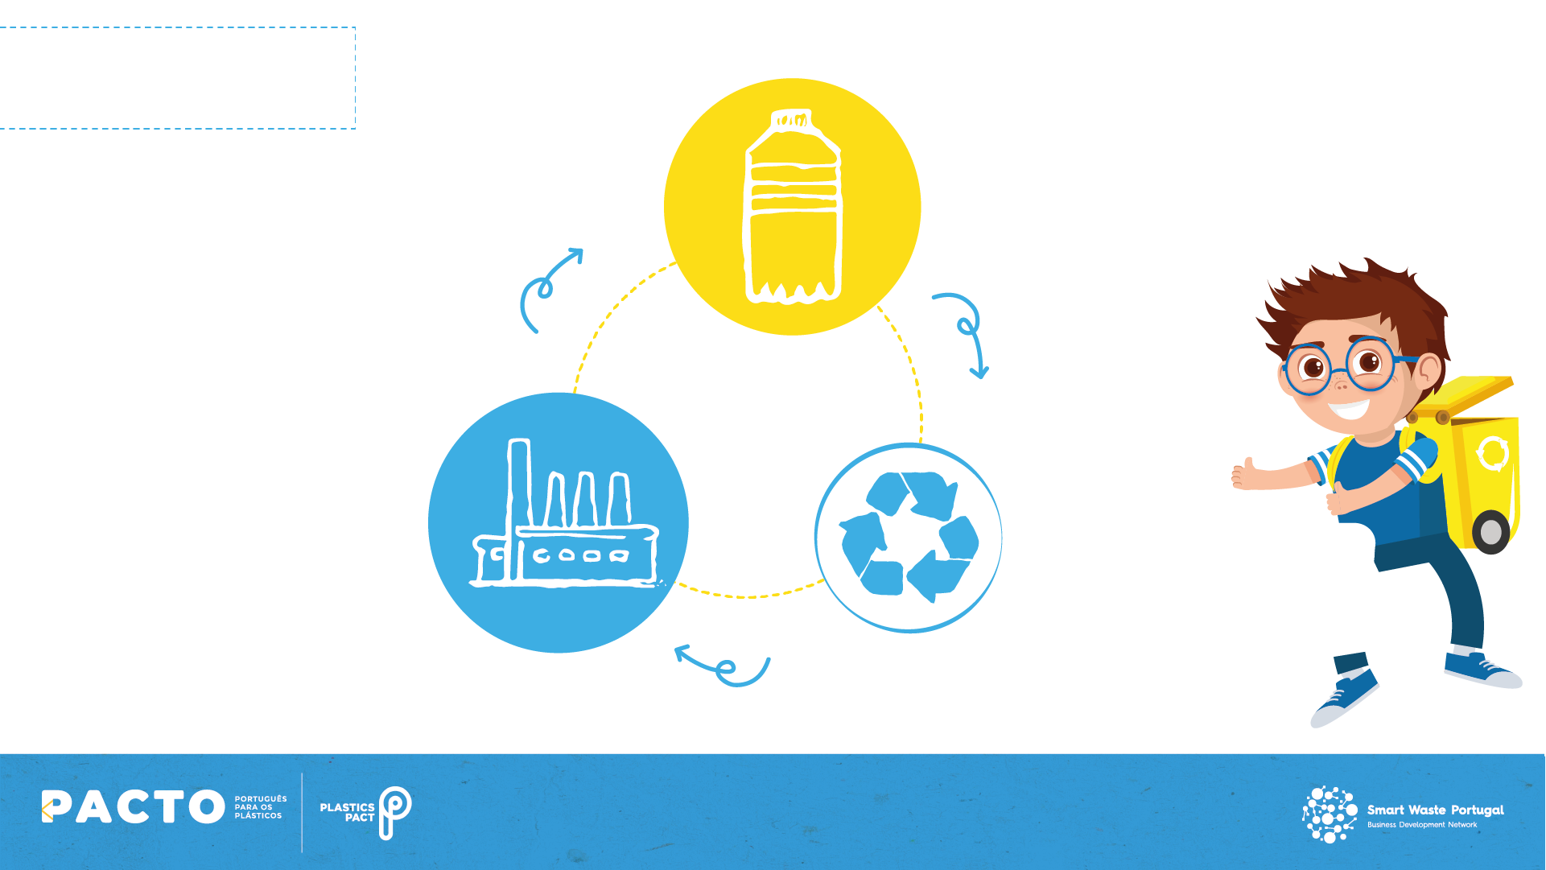
ECONOMIA CIRCULAR
USAR
REUTILIZAR
PRODUZIR
RECICLAR

Slide 10

3RS DA SUSTENTABILIDADE
REUTILIZAR
REDUZIR
RECICLAR

Slide 11
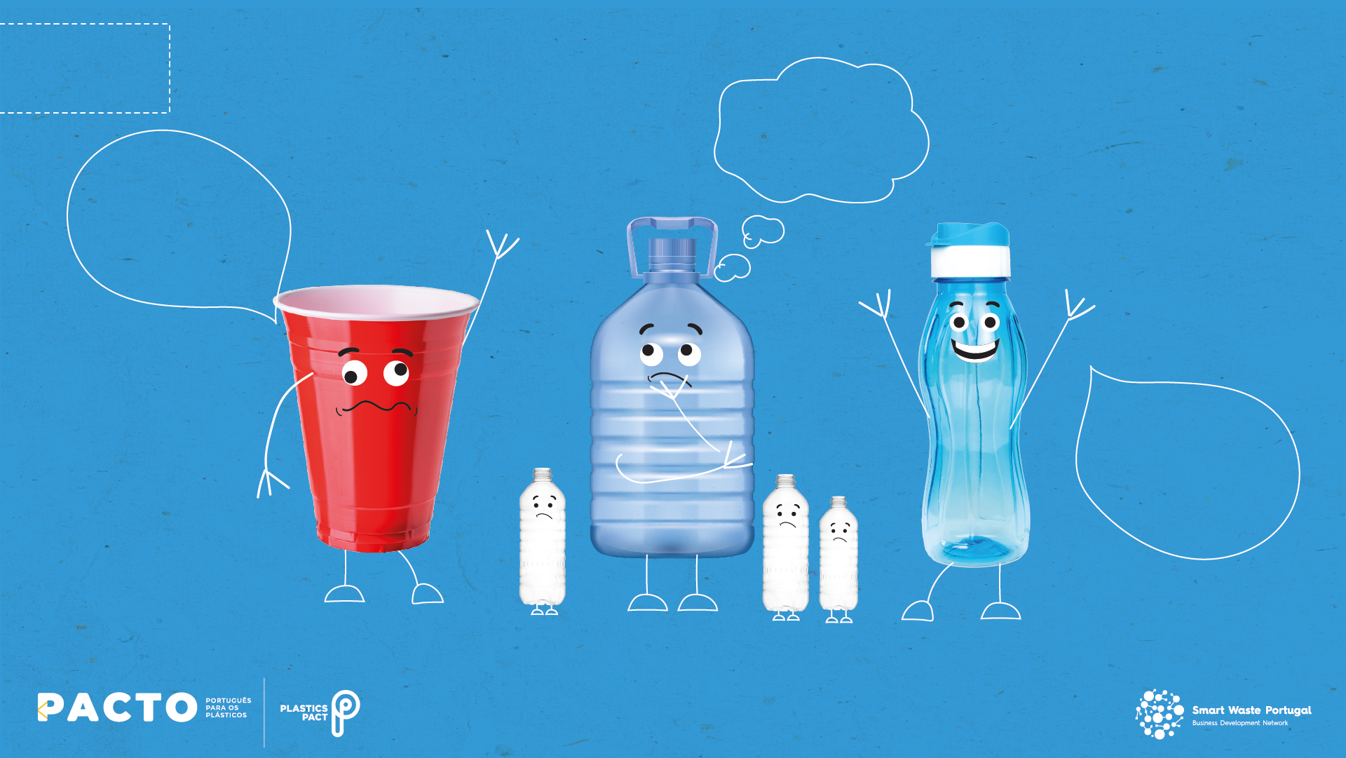
REDUZIR
PENSA
PARA
AGE

Slide 12
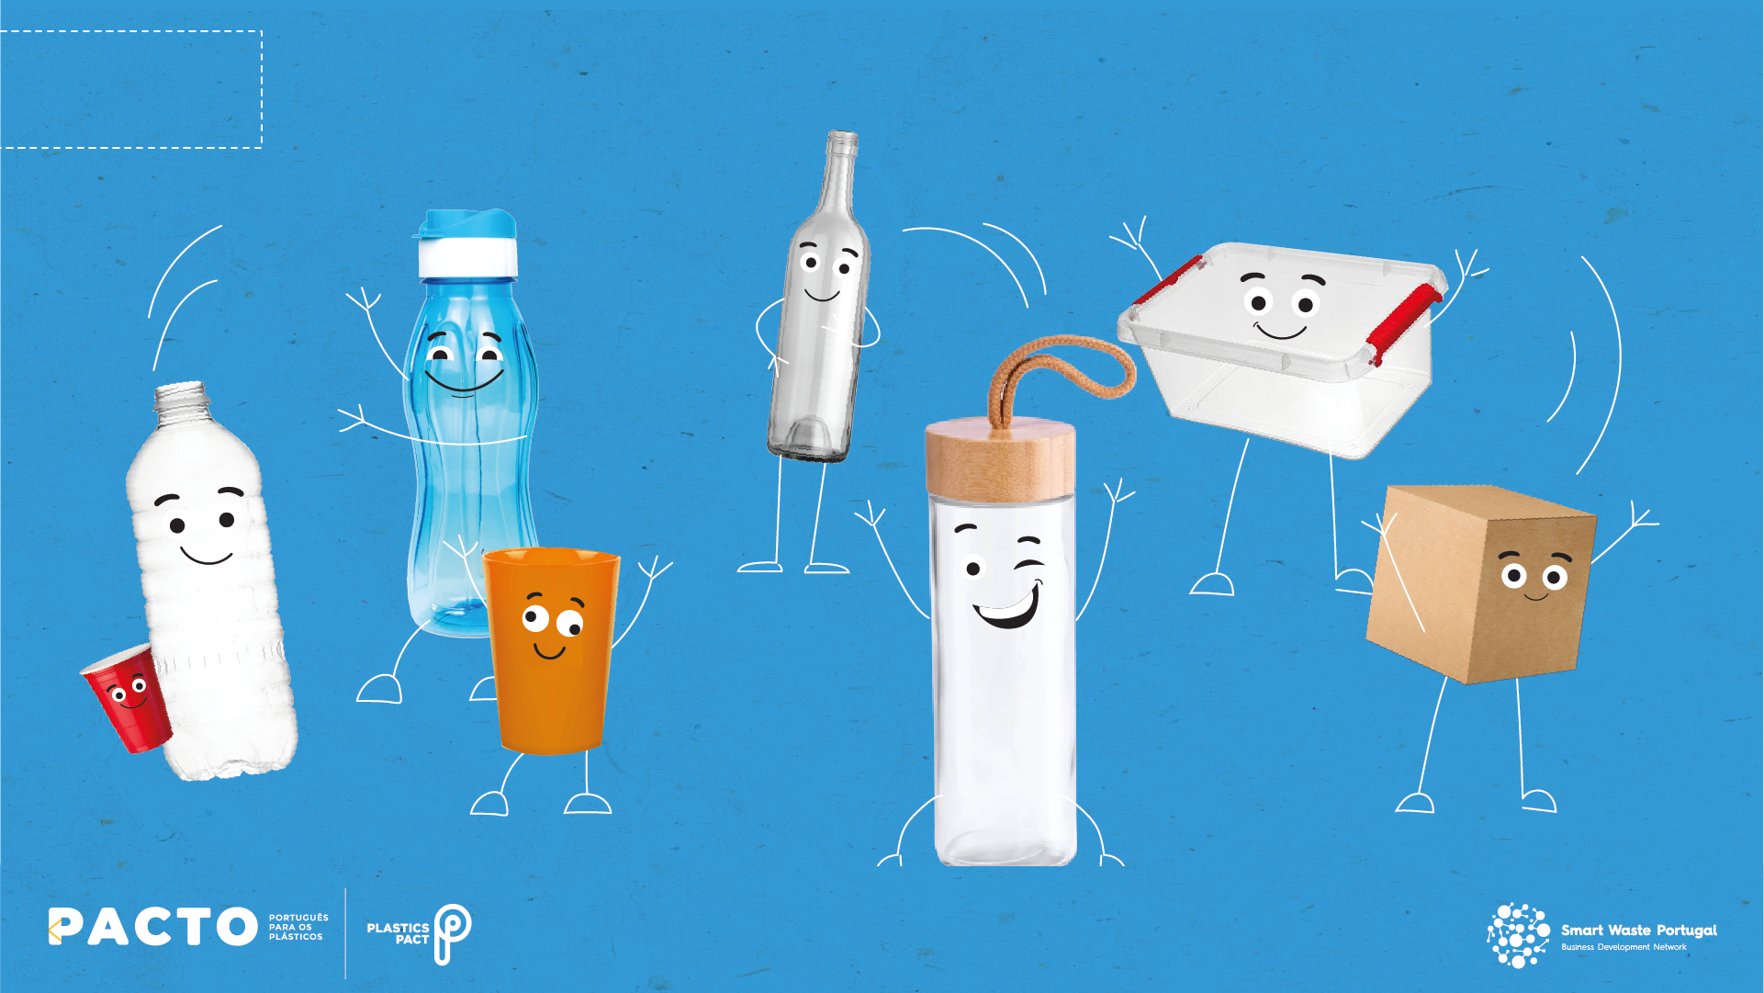
REUTILIZAR

Slide 13

ATIVIDADE TRANSFORMIUM DESCARTAVLE
JOGO TRANSFORMIUM DESCARTAVLE
GRITEM “ TRANSFORMIUM DESCARTAVLE” E VEJAM A MAGIA ACONTECER...

Slide 14
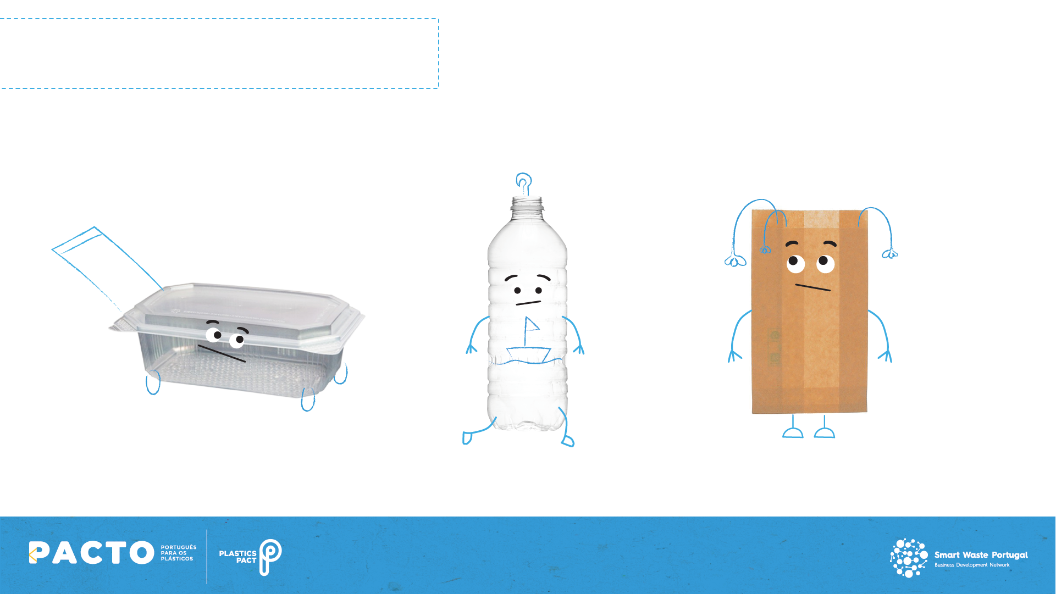
ATIVIDADE TRANSFORMIUM DESCARTAVLE
DESCARTÁVEIS

Slide 15
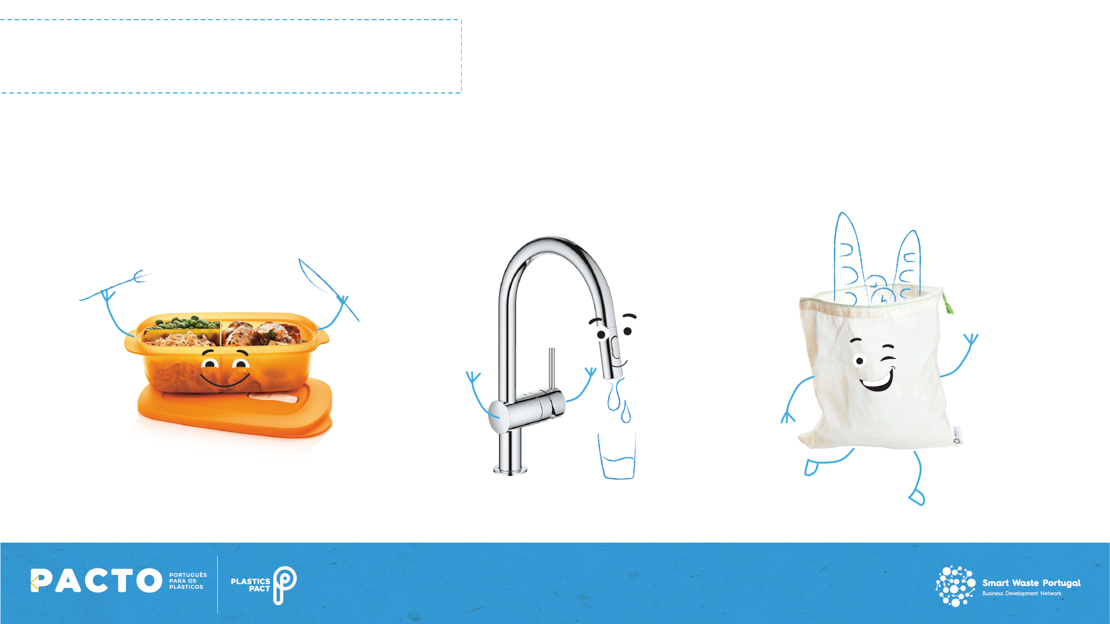
ATIVIDADE TRANSFORMIUM DESCARTAVLE
SOLUÇÕES REUTILIZÁVEIS

Slide 16
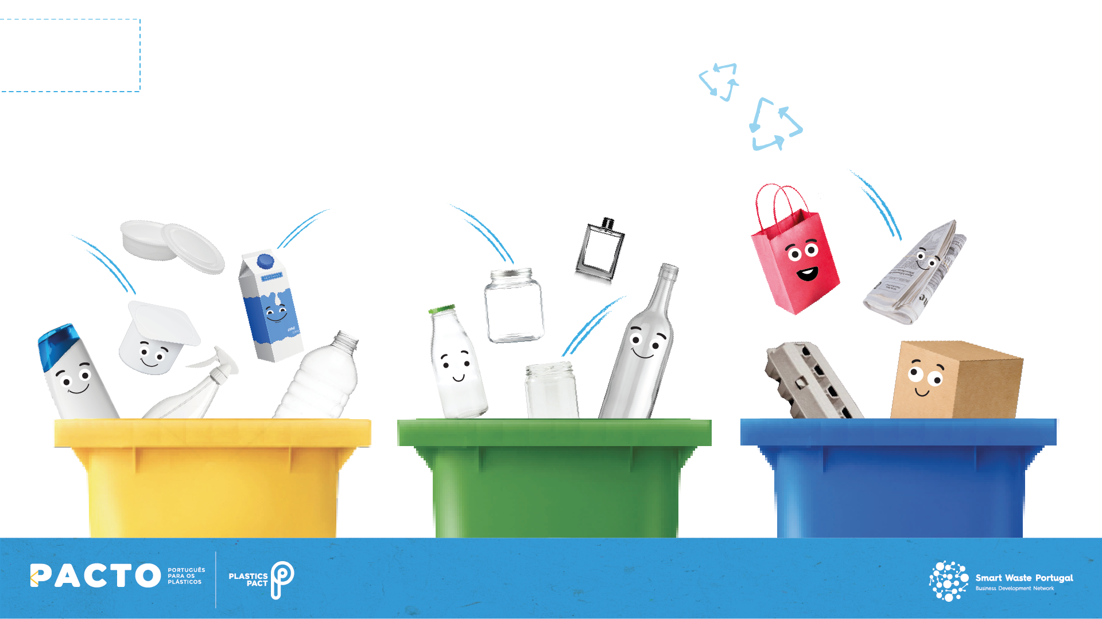
RECICLAR
ACHAS QUE SABES RECICLAR?

Slide 17

ATIVIDADE TRANSFORMIUM RECICLAVLE
JOGO TRANSFORMIUM RECICLAVLE
GRITEM “ TRANSFORMIUM RECICLAVLE” E VEJAM A MAGIA ACONTECER...

Slide 18
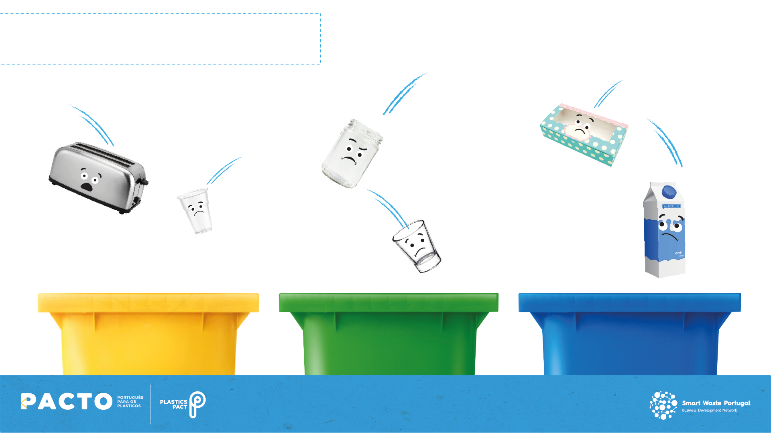
ATIVIDADE TRANSFORMIUM RECICLAVLE

Slide 19
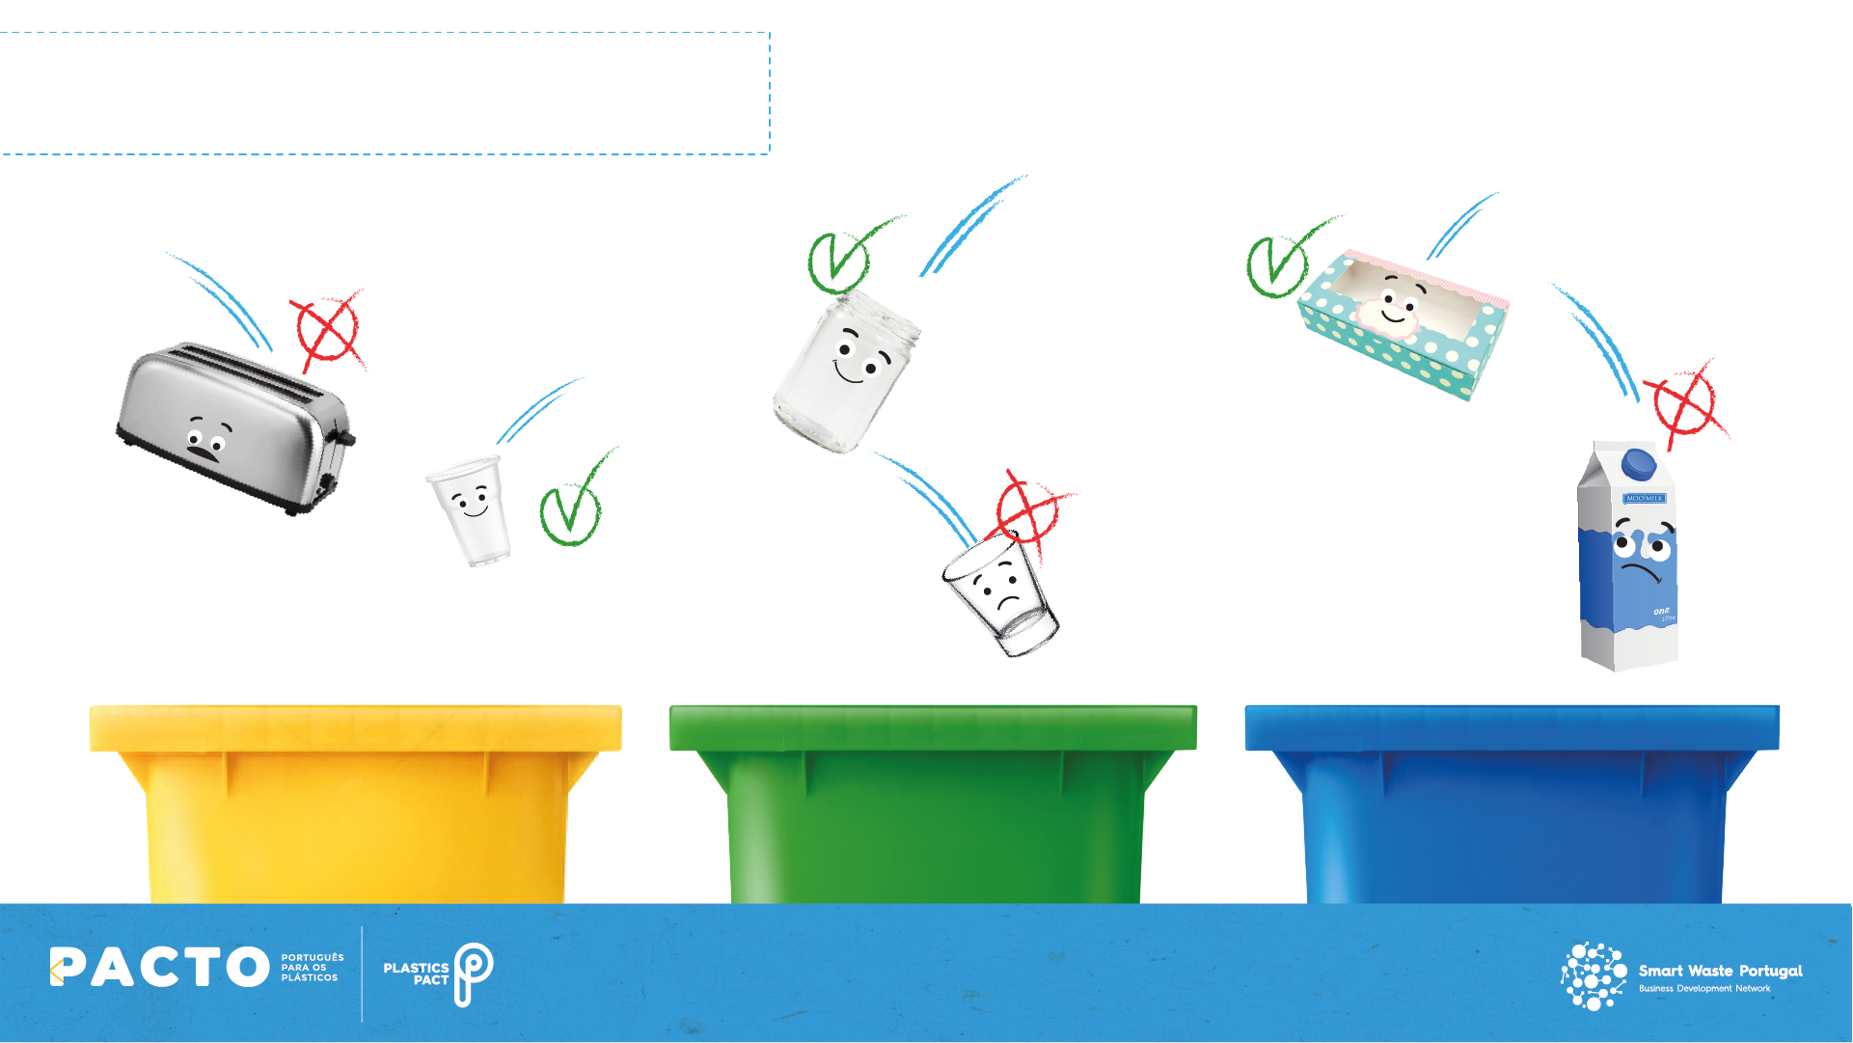
ATIVIDADE TRANSFORMIUM RECICLAVLE

Slide 20

PACTO DA TURMA – 2.º PARTE
ESCREVE TODAS AS SOLUÇÕES AOS DESCARTÁVEIS COM BASE NOS 3RS
2 MINUTOS

Slide 21
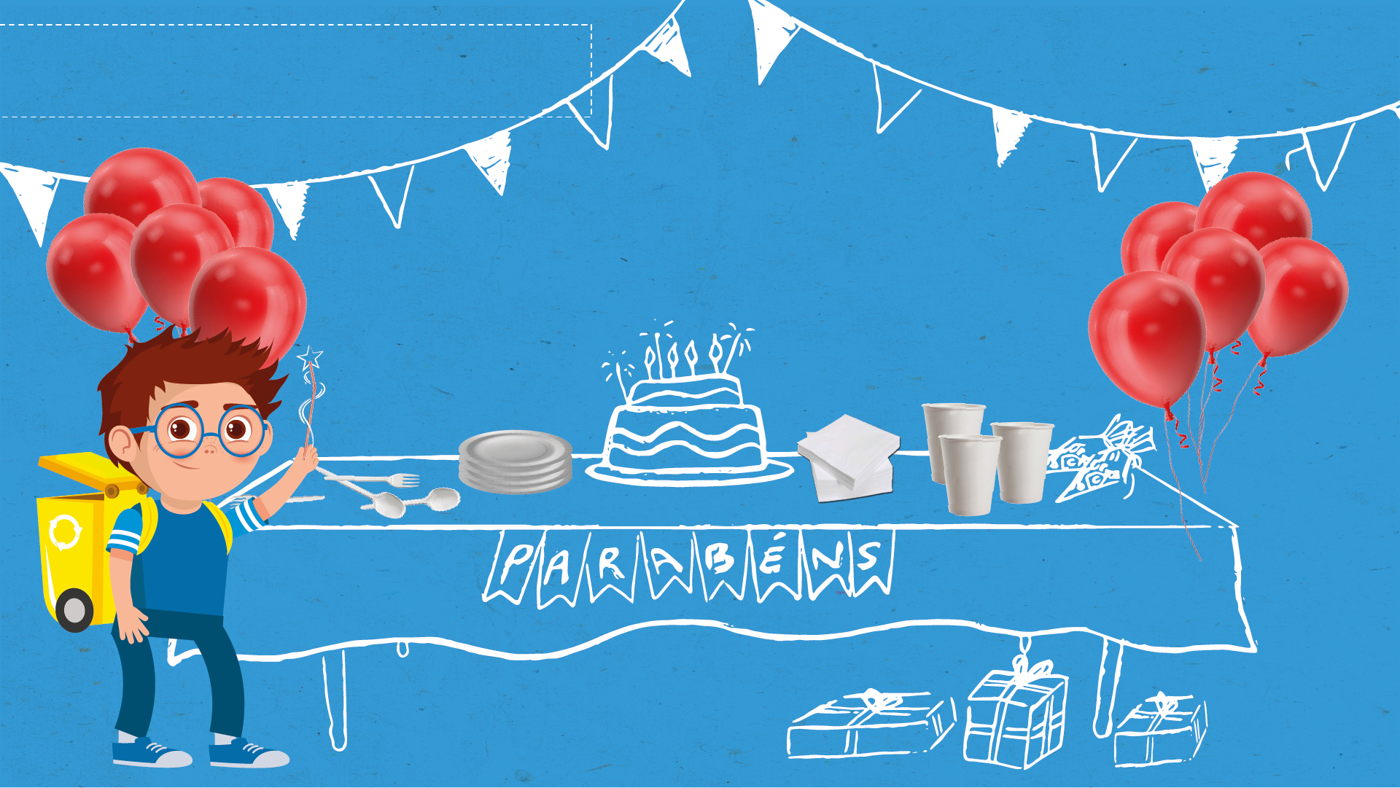
ATIVIDADE CELEBRA COM OS REUTILIZÁVEIS

Slide 22
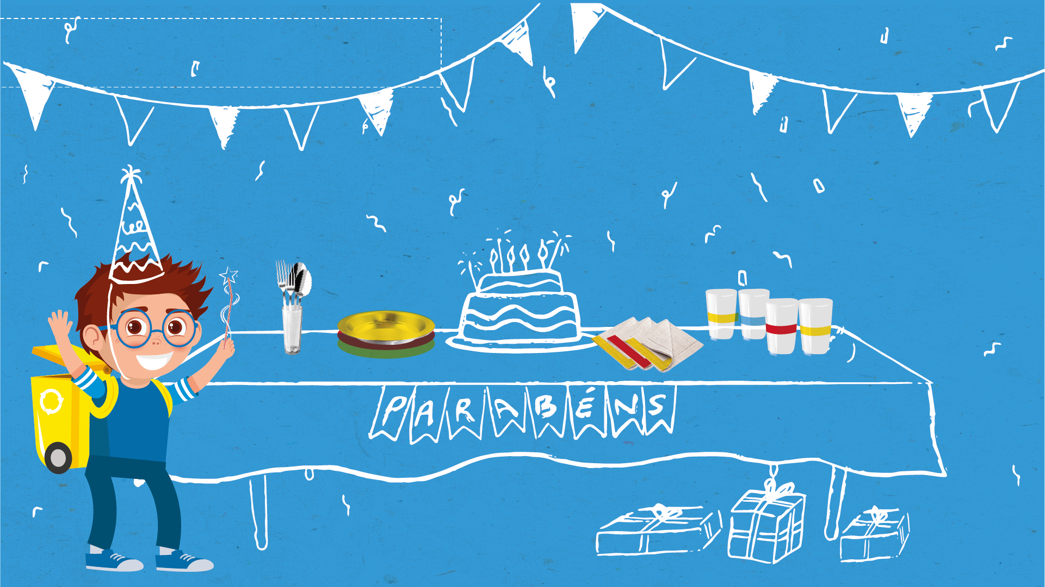
ATIVIDADE CELEBRA COM OS REUTILIZÁVEIS

Slide 23

NÃO PRECISAMOS DE MUDAR DE MATERIAIS
PRECISAMOS DE MUDAR COMPORTAMENTOS!

Slide 24

O PACTO PORTUGUÊS PARA OS PLÁSTICOS
ELIMINAR
REUTILIZAR
RECICLAR
INCORPORAR
Eliminar os plásticos descartáveis problemáticos e/ou desnecessários
Converter a maioria dos plásticos descartáveis em reutilizáveis
Garantir que podemos reciclar todos os plásticos descartáveis
Reciclar os plásticos descartáveis, e usar o material para novos produtos

Slide 25


